Slide 1

АДАПТЕР
Шаблон проектирования

Slide 2
План презентации
- Структура
- Реализация
- Преимущества и недостатки
- Применение

Slide 3
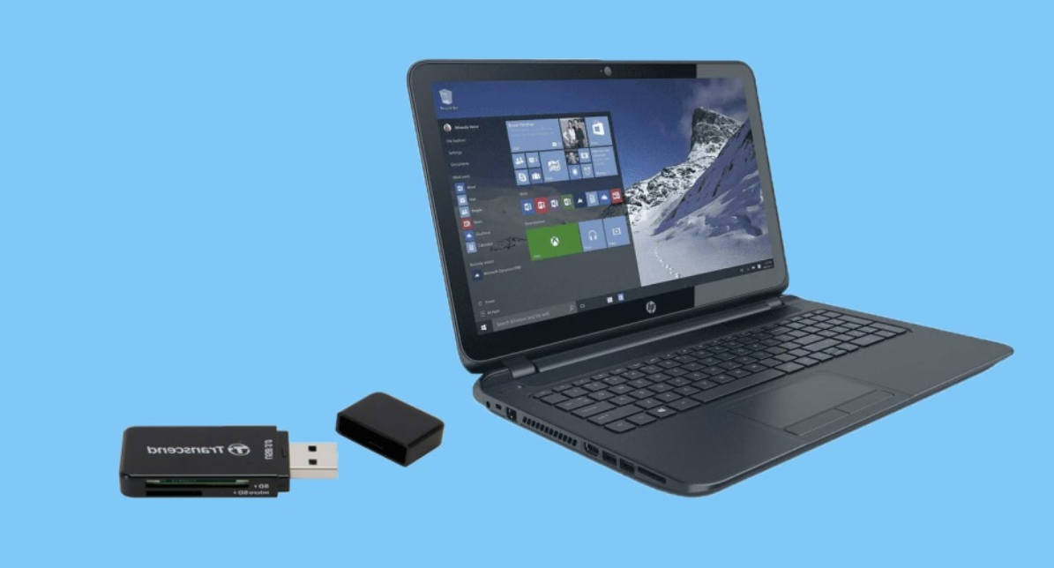

Slide 4
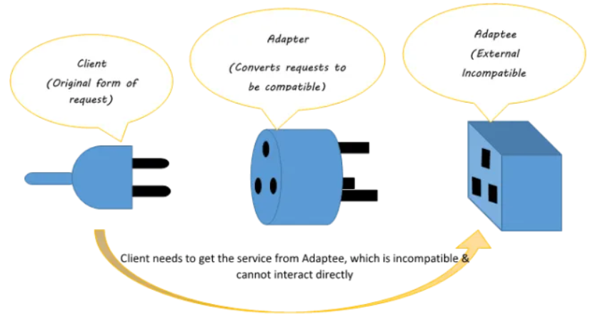
Структура
Целевой интерфейс
Адаптируемый
Адаптер
Клиент

Slide 5
Различные реализации шаблона проектирования адаптера:
Адаптер объекта
2. Адаптер класса

Slide 6
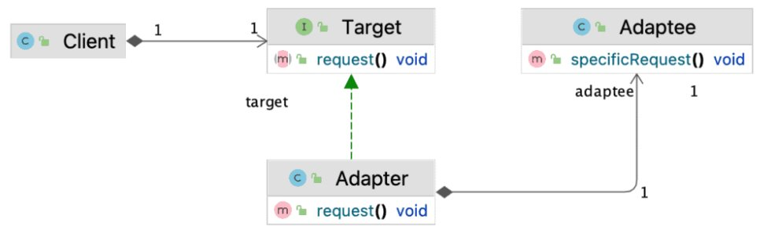
Адаптер объекта

Slide 7
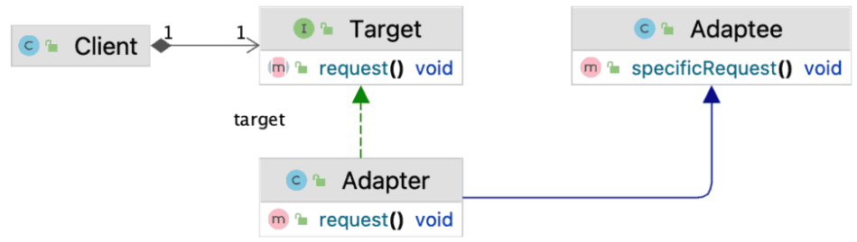
Адаптер класса

Slide 8
Преимущества | Недостатки
-Адаптер позволяет повторно использовать существующий код без его модификации.
-Поддерживается чистая архитектура и повторное использование кода.
-Разделение задач адаптации интерфейса освобождает классы от дополнительной логики.
-Легко менять адаптеры для поддержки различных интерфейсов без изменения системы.
-Упрощается замена компонентов без ущерба для функциональности остальных частей системы.
-Внедрение адаптеров может добавить уровень сложности в систему.
- Наличие нескольких адаптеров затрудняет навигацию и понимание кода.
- Дополнительная косвенность может незначительно снизить производительность, особенно при сложных преобразованиях.

Slide 9
Варианты использования:
-Интеграция сторонних библиотек или устаревшего кода в систему.
-Когда у вас есть класс с несовместимым интерфейсом, но вы не хотите изменять исходный класс.
-Когда вы хотите разрешить системам взаимодействовать, имеющим разные интерфейсы

